Slide 1
Центр защиты информации АО «НИИ «Вектор»

Slide 2
Производственные возможности АО «НИИ «Вектор»
Вследствие развития высоких технологий, все большую ценность приобретает информация. Сферы бизнеса, науки и производства располагают информацией, потеря которой может привести к финансовым и имиджевым издержкам. Информация становится главным ресурсом государства и бизнеса всех уровней, ее сохранение становится приоритетом. Угрозами информационной безопасности являются утечки, деструктивные действия со стороны сотрудников, корпоративный и государственный шпионаж. Типовыми целями являются: персональные данные, платежная информация, государственная тайна, коммерческая тайна.

Slide 3
Решение АО «НИИ «Вектор»
Центр Защиты Информации (ЦЗИ), выполняет работы по созданию систем защиты корпоративных сетей и сегментов ЛВС, подсистем информационной безопасности автоматизированных комплексов любой сложности, проводит их аттестацию по требованиям безопасности ФСТЭК России.
Основные направления деятельности ЦЗИ:
комплексное обеспечение информационной безопасности автоматизированных систем;
проектирование защищенных информационных систем;
экспертиза и подготовка организаций к осуществлению деятельности в области защиты информации с последующим получением лицензий ФСТЭК России;
системная интеграция в области построения защищенных автоматизированных систем;
разработка специальных средств и систем защиты информации;
организация обучения и технологического сопровождения в рамках безопасности информационных технологий;
проектирование и создание систем защищенного электронного документооборота;
аттестация объектов информатизации по требованиям безопасности информации ФСТЭК России.

Slide 4
Основные преимущества центра защиты информации АО «НИИ «Вектор»
Опыт работы ЦЗИ в области информационной безопасности насчитывает более 15 лет.
Услугами ЦЗИ пользуются крупнейшие предприятия оборонного комплекса г. Санкт-Петербурга, территориальные отделения ряда органов исполнительной власти.
ЦЗИ располагает лицензиями ФСТЭК, ФСБ России и Министерства обороны России в области защиты информации. Это позволяет осуществлять услуги по защите информации «под ключ».
ЦЗИ имеет партнерские отношения со всеми организациями, работающими в области защиты информации в СЗФО.
ЦЗИ выполняет работы во всех регионах Российской Федерации.
Средний стаж работы сотрудников ЦЗИ по тематике защиты информации составляет 10-15 лет. Специалисты ЦЗИ проходят подготовку на курсах повышения квалификации по профильной тематике, участвуют в семинарах и круглых столах, устраиваемых ФСТЭК, что позволяет быть в курсе изменений нормативно-методической базы, руководящих документов в области защиты информации, требований контролирующих органов.
ЦЗИ является центром СЗФО по проведению специальных экспертиз организаций-соискателей лицензий ФСТЭК России.

Slide 5
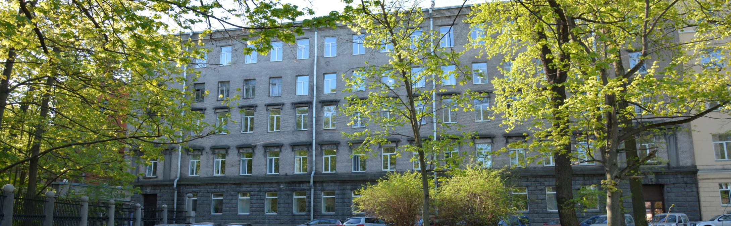
Юридический адрес:
ул. Академика Павлова, д.14а, г. Санкт-Петербург, 197376
Физический адрес основного офиса:
ул. Кантемировская, д. 10, г. Санкт-Петербург, 197342
тел./факс: +7 (812) 591-72-74, тел.: +7 (812) 295-10-97
E-mail: nii@nii-vektor.ru , URL: http://www.nii-vektor.ru
ИНН 7813491943 КПП 783450001
ОГРН 1117847020400 ОКПО 07525192
р/c 40702810605000000145
Филиал АО АКБ "НОВИКОМБАНК" в г. С – Петербурге
Кор. счет № 30101810400000000902
БИК 044030902

